Slide 1
Государственная символика.
История государственного флага

Slide 2
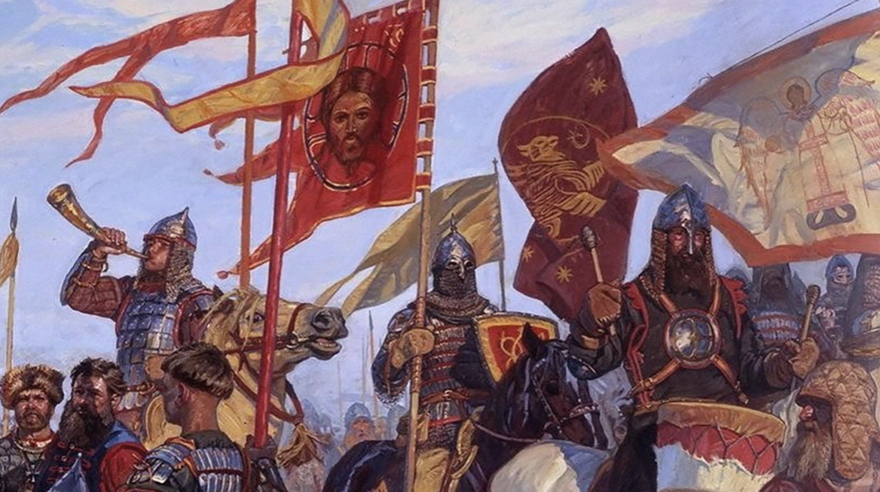
Флаги древней Руси
Старинное русское название знамени — стяг. Под него «стягивалась» (собиралась) дружина. Первые стяги были простыми длинными шестами с укрепленными на них ветками деревьев, пучками трав, конскими хвостами. Позже на стягах появились большие куски тканей яркой расцветки, имевшие форму клина. После принятия христианства на знаменах и стягах всегда присутствовали изображения Христа и святых, а верхняя их часть — на вершине — обычно имела форму креста.

Slide 3
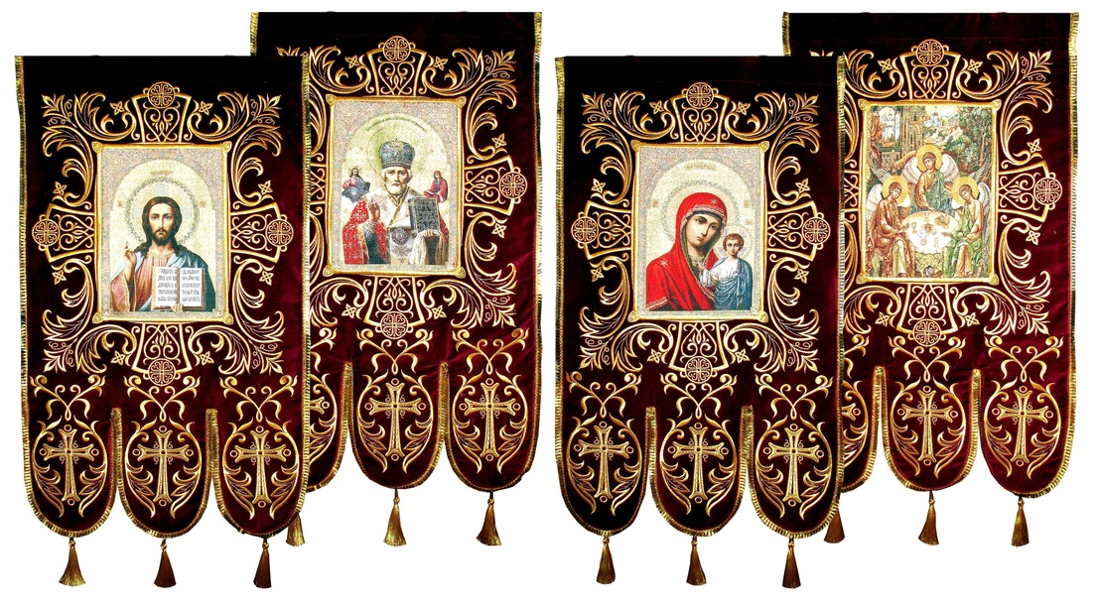
Хоругвь чаще упоминается как церковное знамя. На хоругвях изображались Спас Нерукотворный, Богородица, святые. В христианских обрядах церковное знамя использовали во время крестных ходов вместе с крестами и иконами.

Slide 4

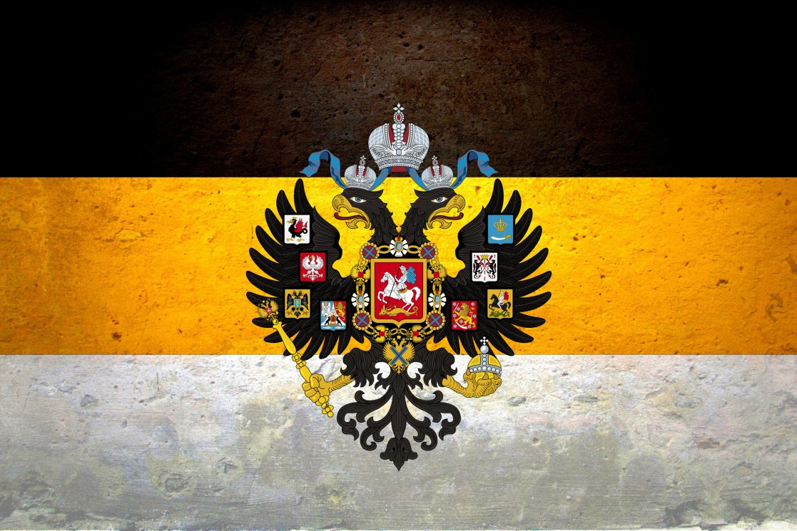
Флаг царской России и его символика
В 1858 году император Александр II утвердил первый государственный флаг Российской империи – чёрно-жёлто-белое полотнище.
Сочетание чёрного и жёлтого стало знаком русской армии, что символизировало порох и огонь.
А в качестве государственных, цвета трактовались как символы земли, золота и серебра.

Slide 5

Красное знамя как символ революции и гражданской войны
Красный — цвет борьбы, а также опасности и тревоги. Большевики объясняли свой выбор символизацией крови угнетаемого народа — рабочих, крестьян и матросов. Пролитую в борьбе за освобождение от эксплуатации кровь олицетворял красный цвет флага и пятиконечной звезды.
Серп и молот символизировал «мирный труд советских людей и нерушимый братский союз крестьян и рабочих».
Красные знамена и флаги издавна использовались восстающими против неравенства, несправедливости и угнетения.
Красное Знамя, которое было символом великой страны и сегодня является символом нашей Победы над фашизмом, которую мы будем отмечать 9 мая уже в 78-й раз. И пока будет жива память об этом событии, его символом будет Красное Знамя, утвержденное в 1918 году как Флаг страны и Боевое знамя Вооруженных Сил.

Slide 6

Флаг России в наше время
День Государственного флага Российской Федерации ежегодно отмечается 22 августа
Белый цвет символизирует благородство и откровенность;
Синий цвет — верность, честность, безупречность и целомудрие;
Красный цвет — мужество, смелость, великодушие и любовь.
Создателем трёхцветного стяга считается Пётр I, который в 1705 году выпустил указ по которому все русские суда должны были плавать под бело-сине-красным флагом. Изначально этот символ прочно ассоциировался с флотом. На сушу он «перекочевал» в связи со значимыми географическими открытиями русских мореплавателей.
Официально бело-сине-красный триколор был утверждён как государственный символ России в 1896 году.
До этого в Российской империи официальным считался черно-жёлто-белый флаг.

